Slide 1
tiimioppiminen
yrho

Slide 2
Mitä tiimioppiminen on?
Yhteistoiminnallinen ja vuorovaikutuksellinen oppimismalli
Jokaisella tiimin jäsenellä on vastuu omasta ja yhteisestä oppimisesta
Tiimiakatemia-menetelmien kehittäjä opetusneuvos Johannes Partanen

Slide 3
Tiimioppiminen yrhossa
Opiskelijat jaetaan n. 6 hengen tiimeihin
Tiimit työstää 1-2 viikon ajan ammattitaitovaatimuksista nousevaa teemaa
Teeman työstön tavan tiimi saa päättää itse
Tietoa teemasta kerätään eri lähteistä mahdollisimman monipuolisesti
Tiedonjakopäivänä/synnytyksessä tiimi esittelee oman tuotoksen muita osallistaen
Tuotoksesta käydään koko ryhmän yhteistä dialogia ja syvennetään/monipuolistetaan tietoa
Jokaisen aktiivinen osallistuminen synnytyksissä on ensiarvoisen tärkeää

Slide 4
Tuotosten esittely/ synnytys
Oppimistapahtuma, missä kootaan yhteen yhdessä opittuja asioita ja synnytetään uutta tietoa
Synnytys:
Osallistava
Luovuus
Uusi tieto
Toteutustapa vapaa

Slide 5
Pari-/ryhmäpohdintaa
Mitä ajatuksia tiimioppiminen herättää?
Mitä hyötyä on tiimioppimisesta verrattuna ns. perinteiseen opetukseen?

Slide 6
Miksi tiimioppiminen?
Harjoitellaan yhteistyö-, vuorovaikutus- ja johtamistaitoja – sitä mitä tarvitsette työelämässä
Itsetuntemus lisääntyy
Rohkaistutaan omien mielipiteiden esittämisessä ja harjaannutaan toisten ajatusten huomioimisessa
Vertaisoppiminen

Slide 7
Miksi tiimioppiminen?
Yhdessä tuotettu tieto on usein monipuolisempaa kuin itse tuotettu tieto
Nykyisten käsitysten mukaan yksi parhaimmista ja tuloksia tuottavimmista tavoista oppia on jakaa tietoa muiden kanssa
Oppimisen on myös todettu olevan tehokkainta silloin, kun se on monikanavaista ja sosiaalista
Oppijan omiin tavoitteisiin ja intresseihin liittyvä tieto luo työskentelyyn erinomaisen motivaatiopohjan ja synnyttää innostuksen opittavaan asiaan ja oppimiseen

Slide 8
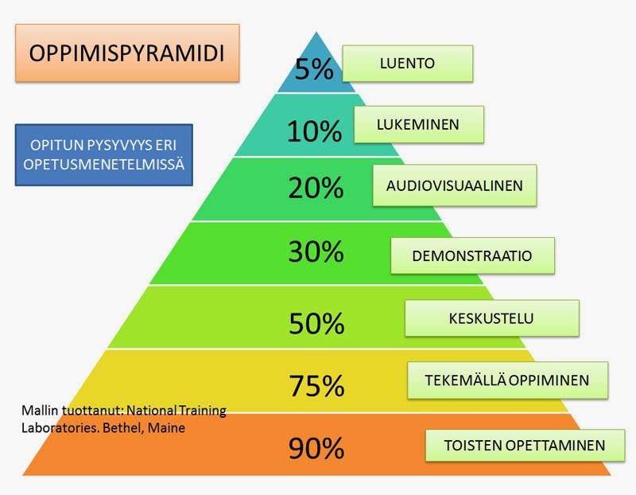

Slide 9
tiimivalmiudet
Sitoutumisvalmiudet (vastuunkanto, yhteisvastuullisuus)
Tiimiosaamisvalmiudet (itseohjautuvuus, oman ja muiden osaamisen hyödyntäminen, ryhmätyötaidot)
Sosiaaliset valmiudet (mm. yhteistyötaidot, joustavuus, erilaisuuden sietäminen, toisten mielipiteen kunnioittaminen, keskustelutaito, mielipiteen esittäminen, erilaisten mielipiteiden tärkeyden ymmärtäminen)

Slide 10
Tiimin vaiheet
LUOTTAMUS – Luottamus rakentuu pikkuhiljaa
ROHKEUS – Uskallus löytää yhteinen visio
TOIMINTA – Sitoutuminen yhteiseen tekemiseen
OPPIMINEN – Käytännön tulokset
MENESTYMINEN

Slide 11
Opettajan rooli
Tukeminen, kannustaminen, mentorointi
Suunnan näyttäminen, päätösten ”tekeminen” ja visioiden luonti
Tiimin sisäisen organisoinnin ja työnjaon avustaminen
Palautteen antaminen
Resurssien hankkiminen
Riittävän tiedon välittäminen

Slide 12
Tiimioppimisen haasteita
Henkilökemiat
Opiskelijoiden sitouttaminen (yksilötyöskentely, tiimityöskentely, vertaisarviointi)
Tehtävien laatiminen (tiedon etsiminen, muokkaaminen, yhdistäminen)
Aikataulut, tilat, muut resurssit
Ympäristön mielipide

Slide 13
Lähteet
Leinonen, S. Ilmiöpohjaisuus ja tiimioppiminen osaksi opetusta. 2015. https://docplayer.fi/11575574-Ilmiopohjaisuus-ja-tiimioppiminen-osaksi-opetusta.html
Alastalo & Bågeber. Tiimioppiminen. Tiimioppiminen Alastalo & Bågeberg. Tiimioppiminen Alastalo & Bågeberg. - ppt lataa (slideplayer.fi)

